Slide 3
A világtörténelemben 1917-től játszott egyre meghatározóbb szerepet ,amikor a Lenin és Trockij vezette bolsevikok szétzúzták a cári Oroszországot, majd kommunista elvek alapján Szovjetunió néven szervezték újjá.
A megszilárduló szovjet típusú kommunista egypártrendszer hamar eltávolodott az egyenlőségi eszméktől, és totális, elnyomó diktatúraként működött tovább a világ számos pontján.

Slide 7
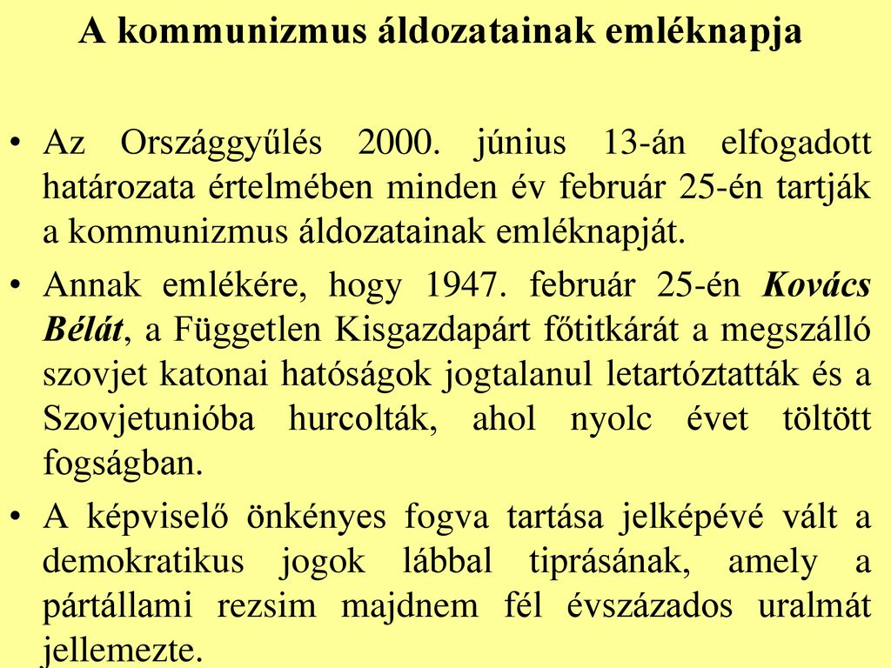

Slide 9
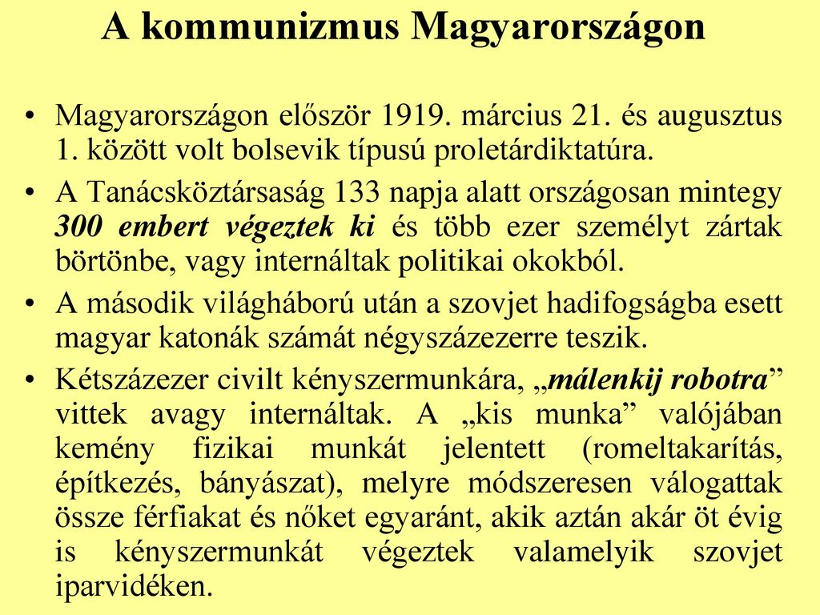

Slide 15
